Slide 1
Государственная программа Кировской области «Содействие развитию гражданского общества и реализация государственной национальной политики»
итоги за 2023 год
ответственный исполнитель:
министерство внутренней политики Кировской области

Slide 2
ИТОГИ ХОДА РЕАЛИЗАЦИИ ГОСУДАРСТВЕННОЙ ПРОГРАММЫ
в 2023 году
ОСВОЕНИЕ СРЕДСТВ
(ТЫС. РУБЛЕЙ)
ДОСТИЖЕНИЕ ПОКАЗАТЕЛЕЙ
ВЫПОЛНЕНИЕ МЕРОПРИЯТИЙ
Достигнуты:
85,7%
Степень
выполнения:
97,6%

Slide 3
СВЕДЕНИЯ О ДОСТИЖЕНИИ ЗНАЧЕНИЙ ЦЕЛЕВЫХ ПОКАЗАТЕЛЕЙ ЭФФЕКТИВНОСТИ РЕАЛИЗАЦИИ ГОСПРОГРАММЫ В 2023 ГОДУ
Доля граждан в Кировской области, положительно оценивающих состояние межнациональных (межэтнических) отношений, в общей численности граждан, проживающих в Кировской области 87,5% (план – 87,2%)
Доля муниципальных образований Кировской области, применяющих систему самообложения граждан, в общем количестве муниципальных образований Кировской области, принявших решение о введении самообложения граждан на местном референдуме – 100% (план – 100%)
Количество лиц, замещающих муниципальные должности, и муниципальных служащих органов местного самоуправления, повысивших квалификацию и прошедших профессиональную переподготовку – 505 человек (план – 350 человек)

Slide 4
Основные результаты реализации государственной программы в 2023 году
Цель
Развитие гражданской активности
2023 год – 91 заявка на общую сумму 59,000 млн. руб. поступила на участие в региональном грантовом конкурсе
44 проекта – победителя на сумму 29,57 млн. руб.
Задача
Создание условий для обеспечения развития институтов гражданского общества в Кировской области
Региональный грантовый конкурс социально ориентированных некоммерческих организаций на реализацию социально значимых проектов (инициатив)
2022 год – 69 заявок на общую сумму 30,221 млн. руб. поступило на участие в региональном грантовом конкурсе
31 проект – победитель на сумму 14 млн. руб.
информация о проектах на сайте киров.гранты.рф

Slide 5
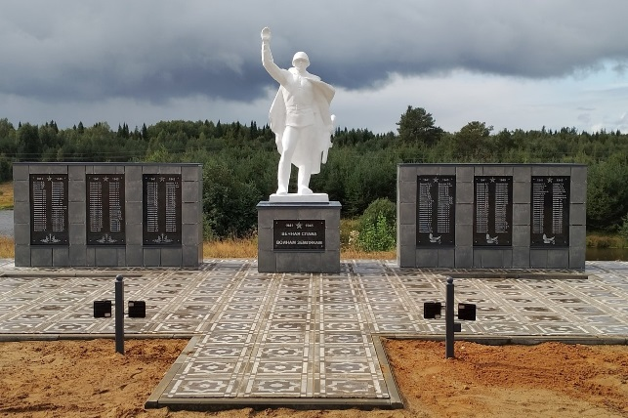
Основные результаты реализации государственной программы в 2023 году
Развитие гражданской активности
Цель
Создание условий для обеспечения развития институтов гражданского общества в Кировской области
Задача
- Издана «Книга памяти» в количестве 250 экземпляров. Книга посвящена морякам-кировчанам, отдавшим жизнь за Родину. В ней содержатся данные о событиях Великой Отечественной войны, основанные на конкретных фактах, о жителях города Кирова и области, защищавших морские границы государства в годы Великой Отечественной войны..
- Восстановлен памятник землякам, участникам Великой Отечественной войны, который установлен в селе Троица Белохолуницкого района. Для этого проведена большая поисковая работа волонтерами-краеведами села. Решением сельского схода в памятный реестр были вписаны имена не только погибших во время войны, но и умерших в послевоенное время. Всего 275 воинов.
информация о проектах на сайте киров.гранты.рф

Slide 6
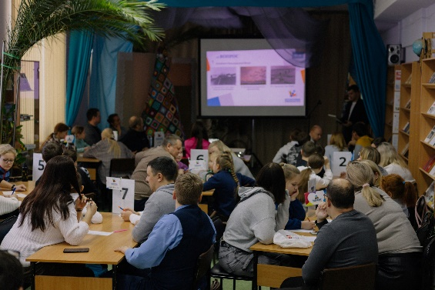
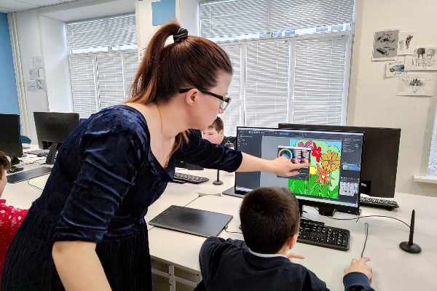
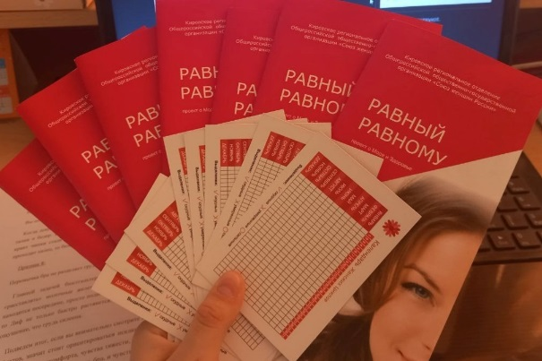
Основные результаты реализации государственной программы в 2023 году
- 300 представителей семей с детьми в возрасте от 8-14 лет приняли участие в социально-образовательном проекте «Интеллектуальные промышленные игры». В ходе занятий участники узнали о производствах нашего региона, познакомились с ведущими специалистами предприятий;
- 34 человека с инвалидностью из разных возрастных групп прошли курс занятий по компьютерной грамотности, в ходе которых они получили минимально необходимый уровень знаний и навыков для безопасного и эффективного использования цифровых технологий и ресурсов интернета в повседневной жизни;
- 1268 учениц общеобразовательных школ Кировской области в возрасте 10-14 лет приняли участие в информационно-просветительском проекте «Равный равному», который был направлен на формирование у девочек-школьниц ответственного отношения к своему здоровью с юного возраста.
информация о проектах на сайте киров.гранты.рф

Slide 7
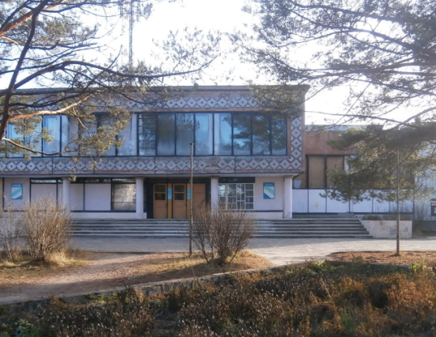
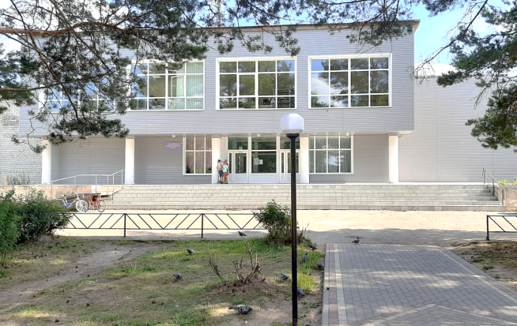
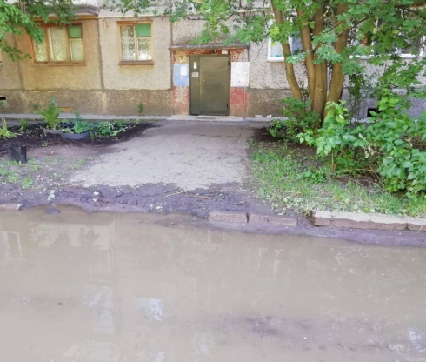
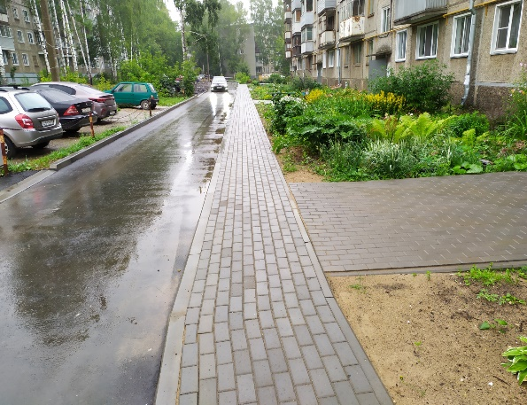
РЕАЛИЗАЦИЯ ПРОЕКТОВ ПО ПОДДЕРЖКЕ МЕСТНЫХ ИНИЦИАТИВ
549
собраний
>100 000
участников собраний
97% (313) РЕАЛИЗОВАНО
280 млн. руб.
323ПРОЕКТА ПЛАНИРОВАЛОСЬ К РЕАЛИЗАЦИИ
397
ИНИЦИАТИВ ЖИТЕЛЕЙ
на сумму областной субсидии 355,7 млн.руб.
+ 100 млн.руб. выделено по поручению Губернатора Соколова А.В.
ИТОГО 380 млн. руб.
!
21 ОТКАЗ ОТ РЕАЛИЗАЦИИ
в том числе 3 проектов не реализованных в прошлые периоды
10 ПРОЕКТОВ НЕ РЕАЛИЗОВАНЫ В 2023 г.
(не найден подрядчик, работы выполнены не в полном объеме, расторгнут контракт)
до
до
после
до
после
до
после
7
Капитальный ремонт здания Светлополянского Дома культуры "Юность"
пос. Светлополянск Верхнекамский муниципальный округ

Slide 8
Основные результаты реализации государственной программы в 2023 году
ИТОГИ КОНКУРСА
«ГОРОД ДОБРЫХ СОСЕДЕЙ»
общий фонд 50 миллионов рублей
Подано 210 заявок, из них победителями стали – 122 проекта:
57 – по направлению – «Благоустройство общественных пространств»
65 – по направлению – «Событие»
Проект Танцующий город – это танцевальные вечера для жителей Нововятского района
Проект - Арт объект «Вятка Киров» - установлена фото-зона в парке имени Кирова
Реализованные проекты
Проект «Память поколе-ний», благоустроена территория вокруг памят-ника Воинам Лянгасовцам
Берег Героев - это проект по благоустройству Аллеи Памяти на набережной микрорайона Солнеч-ный берег в честь героев Великой Отечественной войны и др..

Slide 9
Основные результаты реализации государственной программы в 2023 году
Содействие развитию местного самоуправления в Кировской области
Цель
Задача
Содействие в организации местного самоуправления на территории Кировской области
- 505 муниципальных служащих и лиц, замещающих муниципальные должности, повысили квалификацию и прошли профессиональную переподготовку по основным вопросам деятельности органов местного самоуправления
- удовлетворенность деятельностью органов местного самоуправления Кировской области, в том числе их информационной открытостью составила 57,7%, состоянием межнациональных отношений 87,5%
9

Slide 10
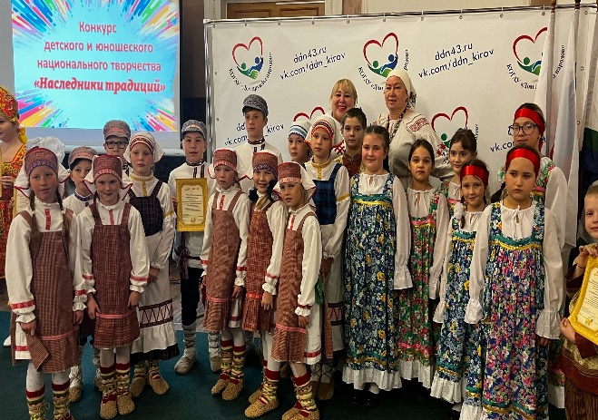
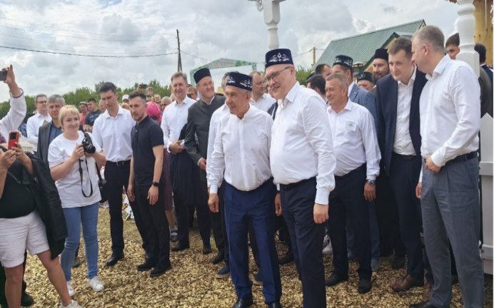
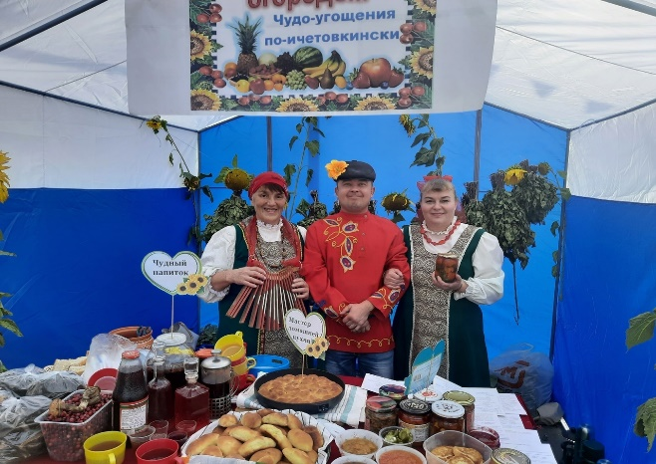
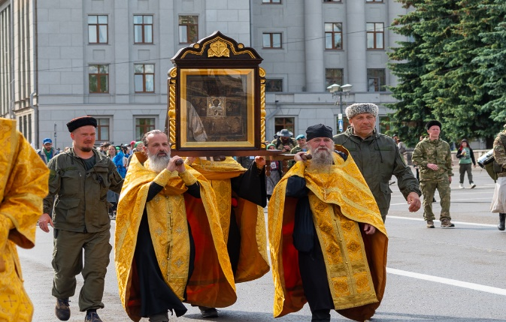
Основные результаты реализации государственной программы в 2023 году
Гармонизация национальных, межнациональных (межэтнических) отношений
Цель
Воспитание культуры межнационального общения, основанной на сохранении взаимного уважения к национальным и конфессиональным традициям и обычаям народов, проживающих на территории Кировской области, и традиционных российских духовно-нравственных ценностях
Задача
Подведомственным министерству КОГАУ «Дом дружба народов» проведено 35 мероприятий по государственному заданию
Проведен региональный национальный праздник «Сабантуй»
Обеспечена безопасность участников Великорецкого крестного хода

